Slide 1




It’s Pixel ppt!
유니팀즈
프로젝트sss급 무기를 찾아서
GAME START!
202111087 게임학과 유지석
201811143 게임학과 김병훈
202211067 게임학과 김도경
202010433 수학교육과 이지웅
201810947 컴퓨터과학과 손성빈

Slide 2




목차
1.팀 소개
2.게임 개요
3.게임 스토리
4.게임 디자인
5.프로젝트 일정

Slide 3



팀원소개
기획
기획
코딩
코딩
Ppt 제작
발표
유지석
손성빈
기획
기획
코딩
코딩
에셋 일러스트
스토리 디테일
이지웅
김도경

Slide 4
팀원소개
기획
코딩
프로젝트 과제
SSS급 무기를 찾아서
김병훈

Slide 5
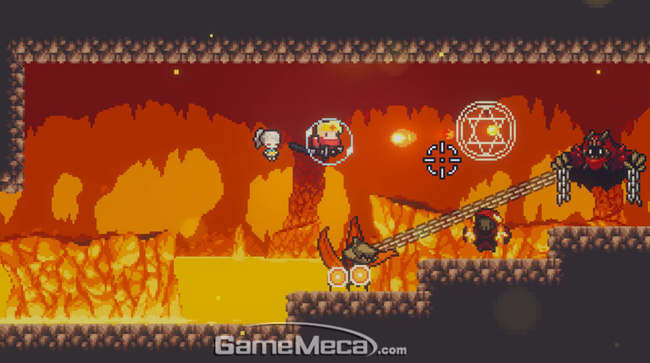


Chapter
01 게임 개요
Level Up!
프로젝트 주제
- 2D RPG 형식의 슈팅게임
- 랜덤 능력을 가진 무기 요소를 추가
예시) 던그리드

Slide 6
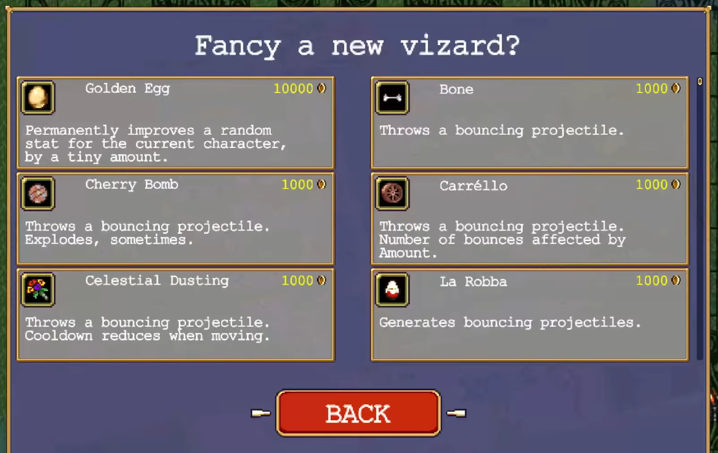
Chapter
01 게임 개요
Level Up!
- 장르 : RPG , 슈팅 , 수집
- 출시환경 : PC , 안드로이드
- 배경 : 판타지
예시) Vempire Surviviors

Slide 7
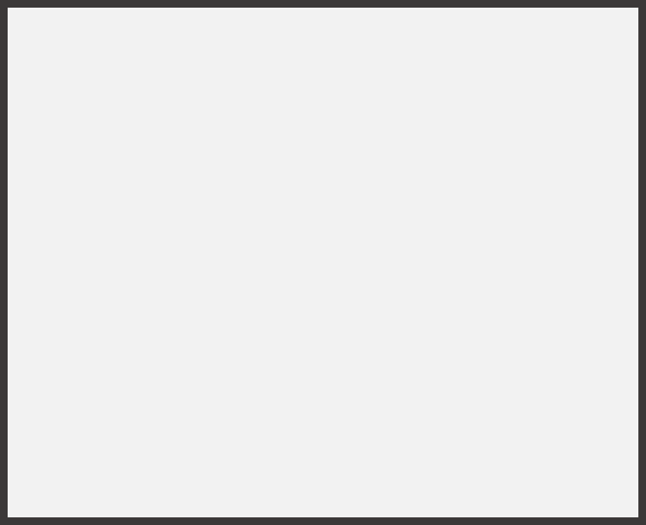

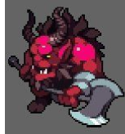

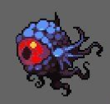
Chapter
02 게임 스토리
Level Up!
평화로운 판타지 대륙
흑마법사가 개발한 강력한 저주인
마나 전염병으로 인해 괴물들이 출현

Slide 8
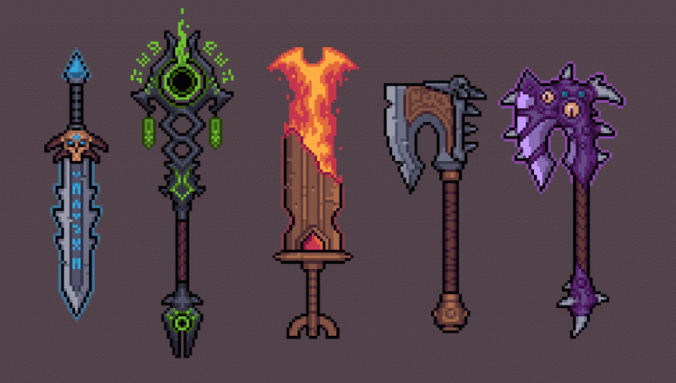
Chapter
02 게임 스토리
Level Up!
플레이어 캐릭터는 강력한 힘을 지니고 있다는 고대의 유물 무기들을 찾아 흑마법사를 제거한다
강한 유물 무기들 근처에는 무기의 마나에 이끌린 강력한 괴물들이 존재

Slide 9
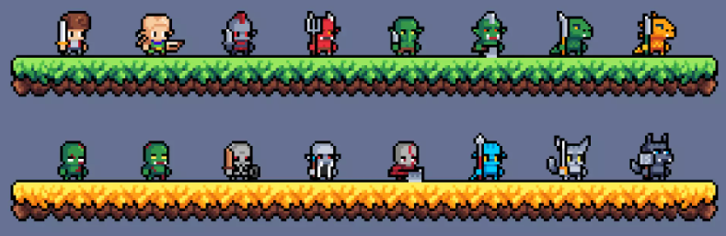
Chapter
03 게임 디자인
Level Up!
2D기반의 도트 디자인
에셋 활용 + 직접 제작
도트 디자인

Slide 10
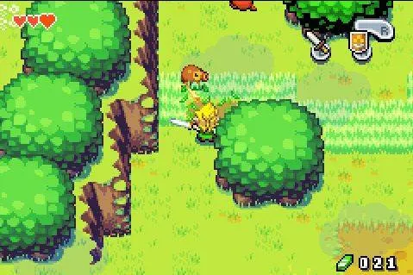
Chapter
03 게임 디자인
Level Up!
시점 : 탑 뷰
탑뷰 예시

Slide 11
Chapter
04 프로젝트 일정
Level Up!
 |  | 10주차 | 11주차 | 12주차 | 13주차 | 14주차
기획 |  | 자료 수집
코딩 |  |  | 코딩 및 시현
발표 준비 |  |  |  |  | 마무리 작업

Slide 12
참고자료
사진 자료
- https://namu.wiki/w/%ED%83%91%EB%B7%B0?rev=43
- http://www.gametrics.com/news/News01_View.aspx?seqid=33684
- https://store.steampowered.com/
- http://gamejob.co.kr/community/gallery/
- https://www.pinterest.co.kr/ideas/%ED%94%BD%EC%85%80-%EC%95%84%ED%8A%B8-%EA%B2%8C%EC%9E%84
팜플렛 자료
- https://blog.naver.com/PostView.nhn?blogId=wjstjdus33&logNo=221886819503

Slide 13
발표들어주셔서 감사합니다!
Thank you!
GAME over!!

